Slide 1
ლაზერები
სალომე ძმანაშვილი

Slide 2
ლაზერები კოჰერენტული გამოსხივების თანამედროვე ხელსაწყოა. დღეისთვის შექმნილია ლაზერების დიდი რაოდენობა - აირის, მყარსხეულოვანი, ნახევარგამტარული, რომლებსაც სხვადსხვა მახასიათებლები აქვთ და სხვადასხვა ოპტიკურ დიაპაზონში ასხივებენ.
ლაზერების გამოსხივების სიმძლავრე შეიძლება იცვლებოდეს მილივატის ნაწილიდან 10¹²–10¹³ ვტ-მდე (იმპულსურ რეჟიმში).

Slide 3
ლაზერის მუშაობის პრინციპის გასაგებად ყურადღება მივაქციოთ ატომების მიერ სინათლის ქვანტების შთანთქმისა და გამოსხივების პროცესებს. ატომები შეიძლება იმყოფებოდნენ განსხვაბებულ მდგომარეობებში განსხვავებული ენერგიებით. ბორის თეორიაში ამ მდგომარეობებს სტაბილურს უწოდებენ. სტაბილური მდგომარეობა, რომელშიც ატომი გარე შემაშფოთებლის არ არსებობის შემთხვევაში შეიძლება უსასრულოდ დიდხანს იმყოფებოდეს. ამ მდგომარეობას ძირითადს უწოდებენ. ყველა სხვა მდგომარეობა არასტაბილურია.ატომის ერთი მდგომარეობიდან მეორეში თვითნებული გადასვლისას ამოფრქვეულ გამოსხივებას სპონტანურს უწოდებენ. ზოგიერთ ენერგეტიკულ დონეზე ატომი შეიძლება იმყოფებოდეს 10^{–3} წამის რიგის დროზე გაცილებით დიდი ხნის განმავლობაში. ასეთ დონეებს მეტასტაბილურს უწოდებენ.

Slide 4
აინშტაინმა იწინასწარმეტყველა,რომ ატომში ელექტრონის მაღალი ენერგეტიკული დონიდან დაბალზე გადასვლა შეიძლება ხდებოდეს იმ გარე ელექტრომაგნიტური ველის გავლენით,რომლის სიხშირეც გადასვლის საკუთარი სიხშირის ტოლია.ამ დროს წარმოქმნილ გამოსხივებას იძულებით,ინდუცირებულს უწოდებენ.ის ძალიან განსხვავდება სპონტანური გამოსხივებისგან. აღგზნებული ატომის ფოტონთან ურთიერთქმედების შედეგად ატომი იგივე სიხშირის კიდევ ერთ ფოტონს ასხივებს, რომელიც იგივე მიმართულებით ვრცელდება. ტალღური თეორიის ენაზე ეს ნიშნავს, რომ ატომი ელექტრომაგნიტურ ტალღას ასხივებს, რომლის სიხშირე, ფაზა, პოლარიზაცია და გავრცელების მიმართულება ხშირად ზუსტად საწყისი ტალღისას ემთხვევა.
გამოსხივების ინდუცირებ აწარმოადგენს ლაზერების მუშაობის ფიზიკური საფუძველს.

Slide 5
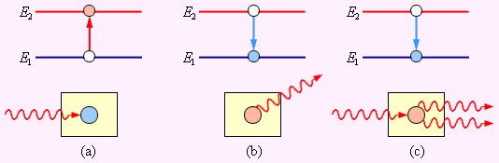
(a) შთანთქმა, (b) სპონტანური ამოფრქვევა და (c) ქვანთის ინდუცირებული ამოფრქვევა.
აინშტაინმა უჩვენა, რომ ფოტონის აღუგზნები ატომის მიერ შთანთქმის (a) პროცესს და აგზნებული ატომის მიერ ქვანტის ინდუცირებული ამოფრქვევის (c) პროცესს ერთნაირი ალბათობა აქვს. რადგან n₂ < n₁ ფოტონის შთანთქმა მოხდება უფრო ხშირად, ვიდრე ამოფრქვევის ინდუცირება. ამის შედეგად ნივთიერების ფენაში გავლის შემდეგ გამოსხივება თანდათან შესუსტდება. სპონტანური გადასვლების შედეგად წარმოქმნილი გამოსხივება კოჰერენტული არ არის, ნებისმიერი მიმართულებით ვრცელდება და ფენაში გავლილ ტალღაში წვლილი არ შეაქვს.

Slide 6
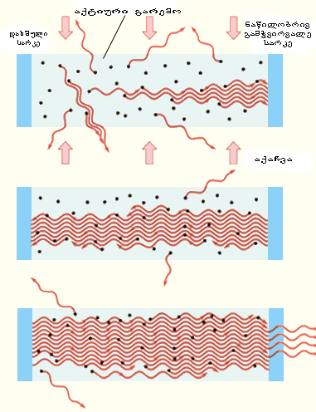
ნივთირერების ფენაში გავლილი ტალღა რომ გაძლიერდეს, ხელოვნურად უნდა შეიქმნას პირობა, რომლის დროსაც n₂ > n₁, ე.ი. შეიქმნას დონის ინვერსიული დასახლება. ასეთი გარემო თერმოდინამიკურად გაუწონასწორებელია
გარემოს, რომელშიც დონეების ინვერსიული დასახლება იქმნება, აქტიურს უწოდებენ. იგი შეიძლება გამოყენებულ იქნეს სინათლის სიგნალის გამაძლიერებლად. იმისათვის რომ შეიქმნას სინათლის გენერაცია უკუკავშირის გამოყენებაა აუცილებელი. ამისათვის აქტიური გარემო ორ მაღალხარისხოვან სარკეს შორის უნდა მოთავსდეს, რომლების სინათლეს მკაცრად უკან არეკლავს ისე, რომ მან მარავალჯერადად გაიაროს აქტიურ გარემოში, რაც გამოიწვევს კოჰერენტული ფოტონების ინდუცირებული ემისიის ზვავისებურ პროცესს.

Slide 7
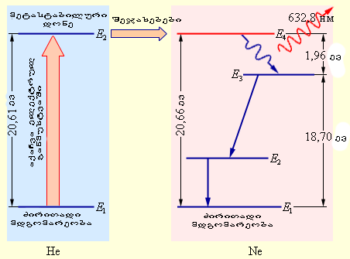
დღეისთვის ყველაზე გავრცელებულია აირის ლაზერი,რომელიც ჰელიუმისა და ნეონის ნარევზე მუშაობს.He–Ne ლაზერის სპექტრული ხაზის სიგანე დაახლოებით Δν ≈ 5·10^{–4} ჰც-ს შეადგენს. ასეთი გამოსხივების კოჰერენტულობის დრო τ ≈ 1 / Δν ≈ 2·10³ წმ-ს რიგისაა, ხოლო კოჰერენტულობის სიგრძე cτ ≈ 6·10¹¹ მ.
He–Ne ლაზერის გამარტივებული სქემა და ლაზერული გადასვლის ინვერსიული დასახლების მექანიზმია მოცემული.

Slide 8
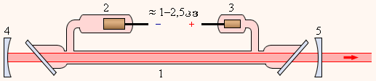
ჰელიუმ-ნეონიანი ლაზერის სქემა: 1 - ჰელიუმისა და ნეონის ნარევიანი მინის კიუვეტა, რომელშიც მაღალი ძაბვის განმუხტვა ხდება; 2 - კათოდი; 3 - ანოდი; 4 - ყრუ სფერული სარკე 0,1 % -ზე ნაკლების გატარებით; 5 - სფერული სარკე,1-2% იანი გატარებით.
თანამედროვე ჰელიუმ-ნეონიანი ლაზერები მონობლოკიანი მზადდება. ამისათვის მინისებური ნივთიერება, სიტალი გამოიყენება, რომელსაც პრაქტიკულად გაფართოების ნულოვანი ტემპერატურული კოეფიციენტი აქვს. სიტალის მართხკუთხა პარალელოპიპედის ნაჭერში გახვრეტილია არხი რომლის ბოლოებზეც ოპტიკურ კონტაქტზე ემაგრება ლაზერული სარკეები. არხი ივსება ჰელიუმისა და ნეონის ნარევით. კათოდი და ანოდი შეყვანილია დამატებითი გვერდითი არხებიდან. ასეთი ერთბლოკიანი კონსტრუქცია უზრუნვეყოფს მაღალ მექანიკურ და სითბურ სტაბილურობას.

